Slide 1




12, 2916 – 5th Avenue
Calgary, Alberta, T2A 6K4, Canadá
Teléfono: + 1 (403) 243-3285, fax: + 1 (403) 243-6199
Correo electrónico: cawst@cawst.org, sitio web: www.cawst.org
El Centro de Tecnologías Asequibles de Agua y Saneamiento (CAWST, por su sigla en inglés) es una organización sin fines de lucro con base en Calgary que proporciona capacitación y consultoría a organizaciones que trabajan directamente con poblaciones en países en desarrollo que carecen de acceso al agua limpia y al saneamiento básico.
Una de las principales estrategias de CAWST es hacer del conocimiento sobre agua un saber popular. Eso se logra, en parte, mediante el desarrollo y la distribución gratuita de materiales educativos con la intención de aumentar la disponibilidad de información para los que más lo necesitan.
Este documento es de contenido abierto y está elaborado bajo la licencia genérica Creative Commons Atribución 3.0. Para ver una copia de esa licencia, visite la página http://creativecommons.org/licenses/by/3.0/deed.es o envíe una carta a Creative Commons, 171 Second Street, Suite 300, San Francisco, California 94105, Estados Unidos.
Usted es libre de:
        Compartir – copiar, distribuir y difundir este documento.
        Editar – adaptar este documento.
Bajo las siguientes condiciones:
        Atribución. Deberá atribuírsele a CAWST el crédito de ser la fuente original del documento. Por favor, incluya la dirección a nuestro sitio web: www.cawst.org.
CAWST actualizará este documento periódicamente. Por ese motivo, no se recomienda que lo almacene para descargarlo desde su sitio web.
CAWST y sus directores, empleados, contratistas y voluntarios no asumen ninguna responsabilidad ni dan ninguna garantía respecto de los resultados que puedan obtenerse a partir del uso de la información proporcionada.
Manténgase actualizado y obtenga apoyo:
            Últimas actualizaciones de este documento.
            Otros talleres y recursos de capacitación relacionados.
            Apoyo sobre el uso de este documento para su trabajo.
CAWST provee mentoría y
asesoramiento sobre el uso de sus materiales
de capacitación.

Slide 2

Difusores
-diferentes modelos-

Slide 3

Opciones para difusores
Caja difusora
Plancha de metal inoxidable
Placa difusora
Lámina de metal inoxidable
Plexiglás/Placa acrílica
Cemento
Plástico

Slide 4
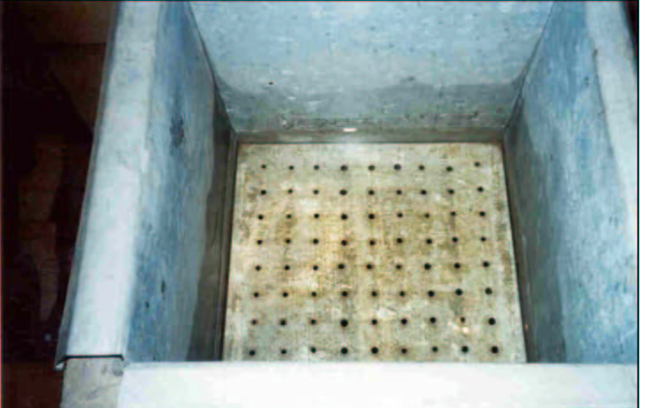
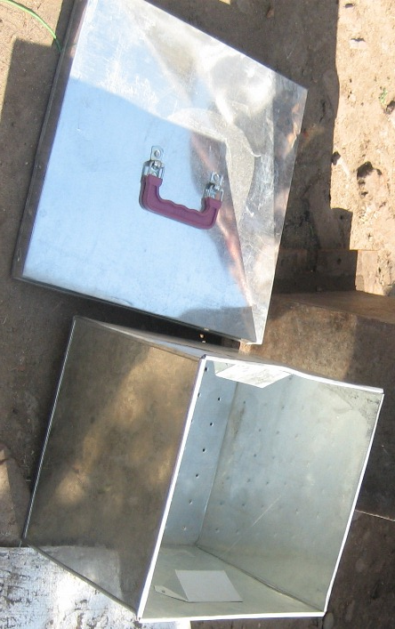
Caja difusora de metal inoxidable

Slide 5
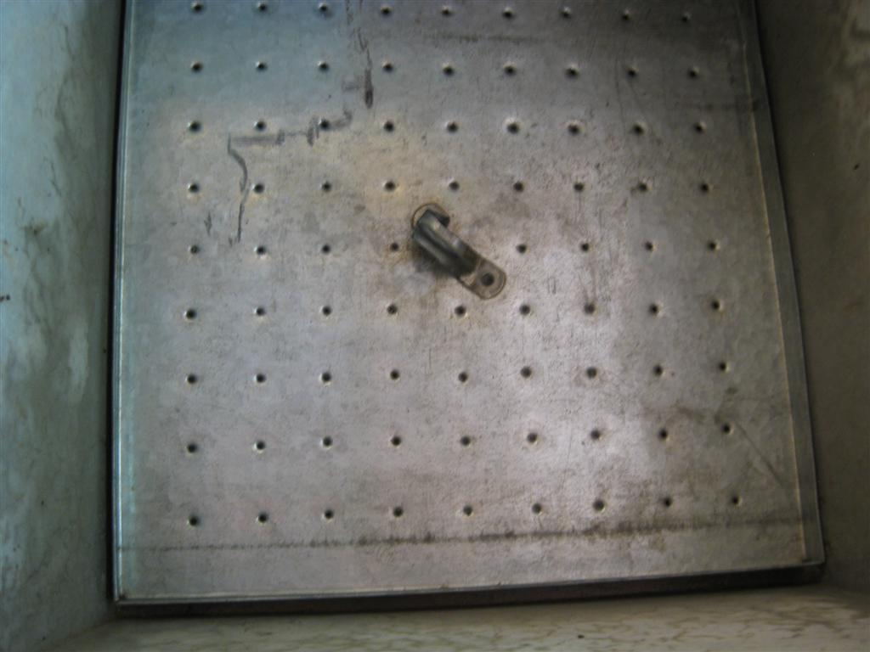
Placa difusora de metal inoxidable

Slide 6
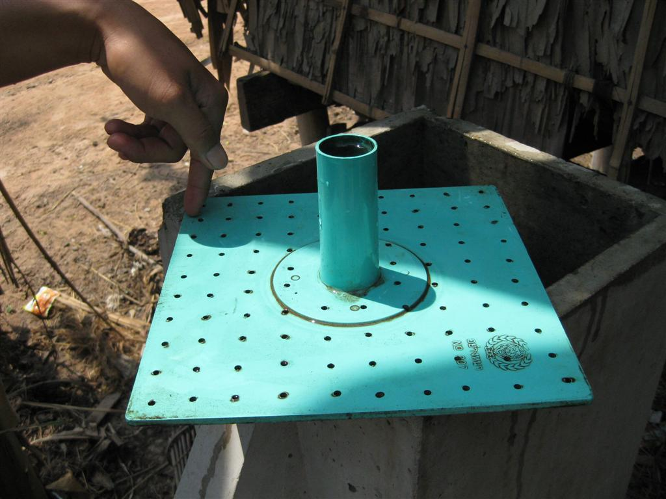
Flotador de cemento convertido en una placa difusora

Slide 7
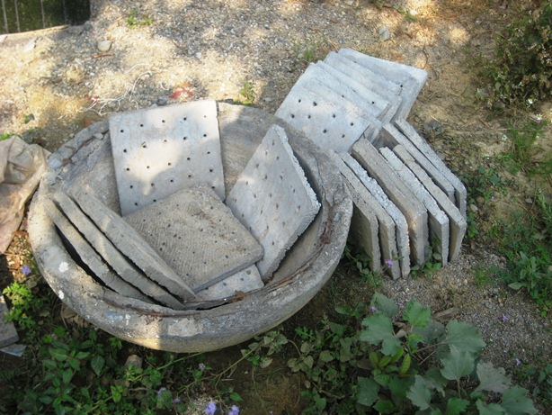
Placa difusora de concreto

Slide 8
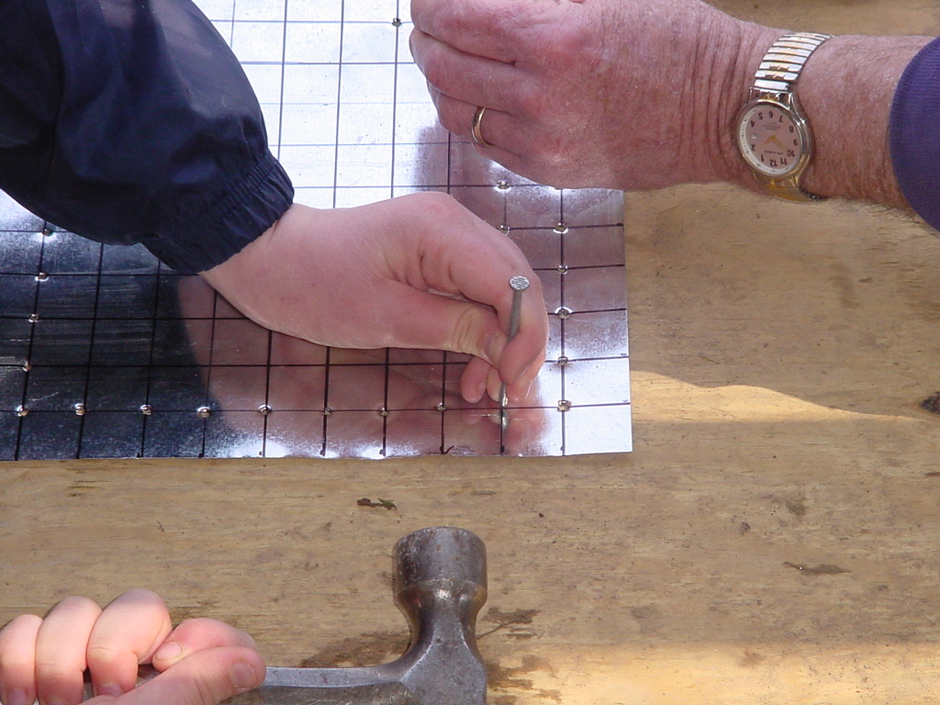
Haciendo orificios en el difusor

Slide 9
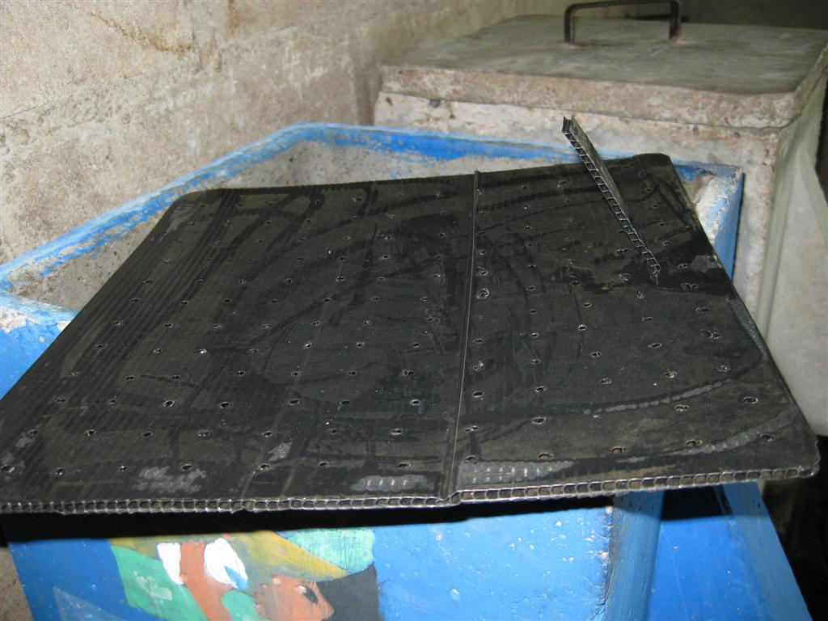
Plástico corrugado
No duran mucho y se rompen fácilmente.
Además, flotan a menudo cuando se vierte el agua.
No es una buena opción para los difusores.

Slide 10
Repaso
¿Cuáles son las características de una buena placa difusora?
Bien ajustada, sin huecos
Agujeros de 3 mm (1/8”) de diámetro y 25 mm (1”) de distancia entre sí
Inoxidable
Con un mango para sacarla del filtro
Duradera

